Slide 1
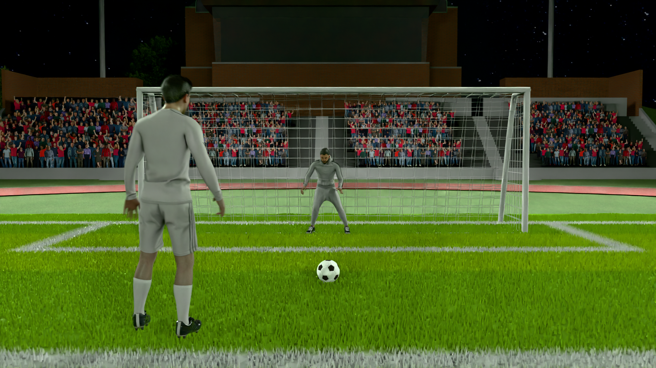


تعليمات الاستخدام
لا تقم بحذف
أو تغيير مكان هذه الشريحة
Press here to start

Slide 2



234+543
تعليمات الاستخدام
لا تقم بحذف
أو تغيير مكان هذه الشريحة
256
777
562

Slide 3
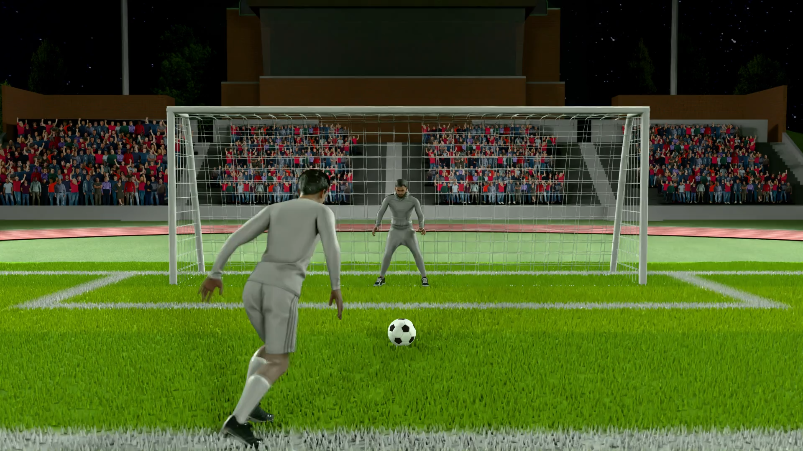
264+123
تعليمات الاستخدام
يمكن تكرار هذه الشريحة أو تغيير مكانها لزيادة عدد الأسئلة
456
395
387

Slide 4
752+243
تعليمات الاستخدام
يمكن تكرار هذه الشريحة أو تغيير مكانها لزيادة عدد الأسئلة
995
599
658

Slide 5
456+423
تعليمات الاستخدام
يمكن تكرار هذه الشريحة أو تغيير مكانها لزيادة عدد الأسئلة
545
879
897

Slide 6
695+203
تعليمات الاستخدام
يمكن تكرار هذه الشريحة أو تغيير مكانها لزيادة عدد الأسئلة
258
898
897

Slide 7
125+321
تعليمات الاستخدام
يمكن تكرار هذه الشريحة أو تغيير مكانها لزيادة عدد الأسئلة
446
523
475

Slide 8
تعليمات الاستخدام
لا تقم بحذف
أو تغيير مكان هذه الشريحة

Slide 9



تعليمات الاستخدام
لا تقم بحذف
أو تغيير مكان هذه الشريحة
Great job

Slide 10
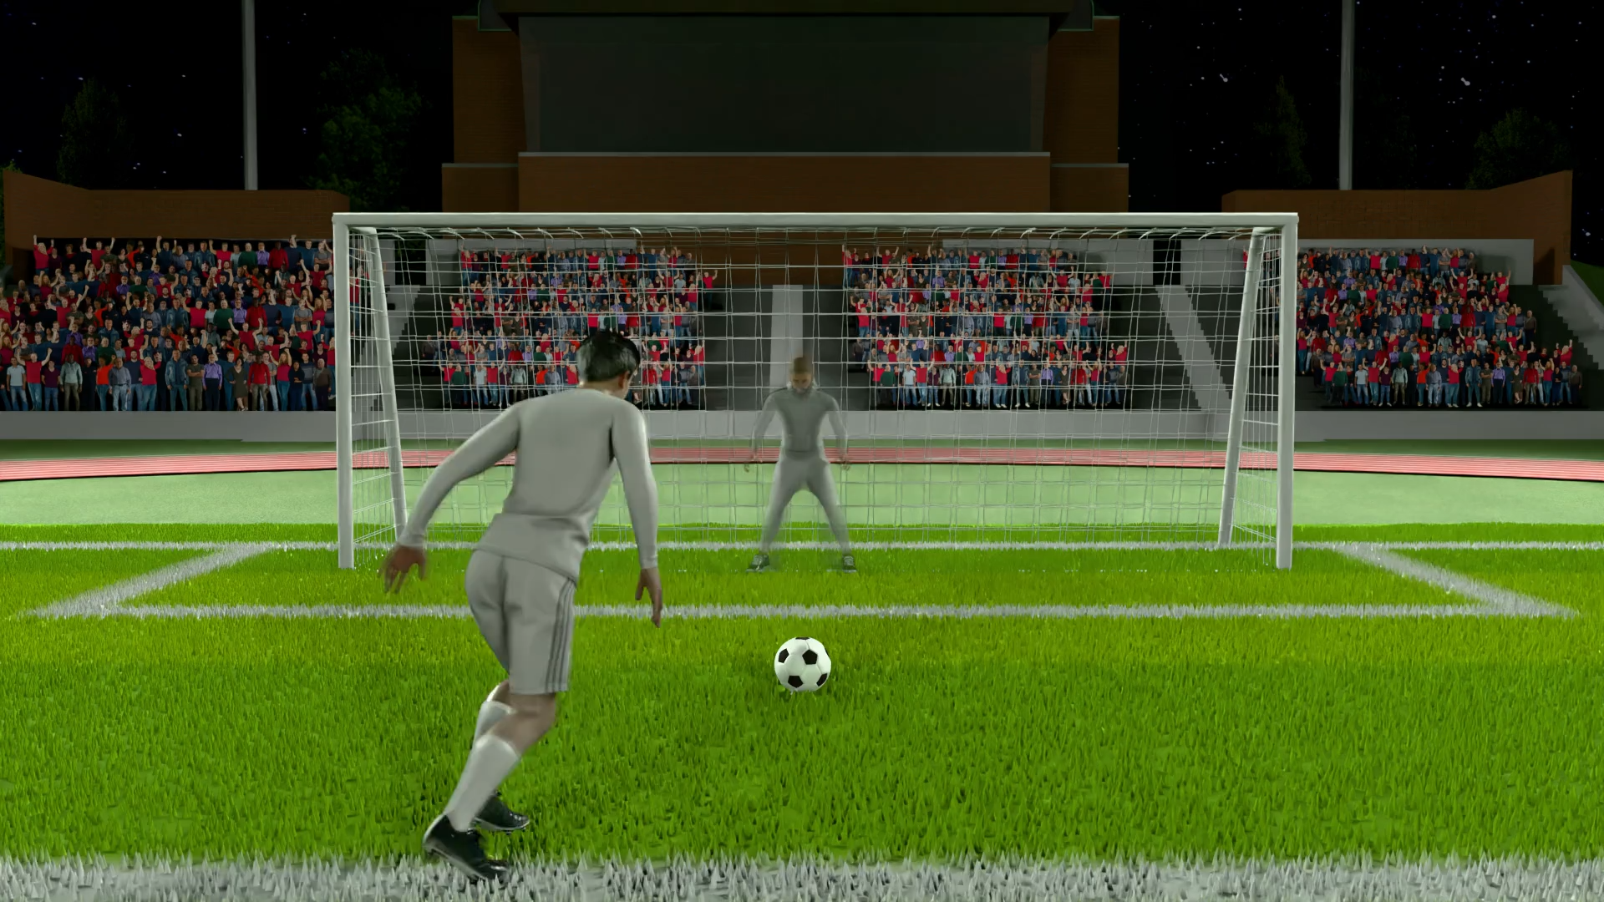

Wrong answer
Back to the question
تعليمات الاستخدام
لا تقم بحذف
أو تغيير مكان هذه الشريحة

Slide 11
Wrong answer
Back to the question
تعليمات الاستخدام
لا تقم بحذف
أو تغيير مكان هذه الشريحة

Slide 12
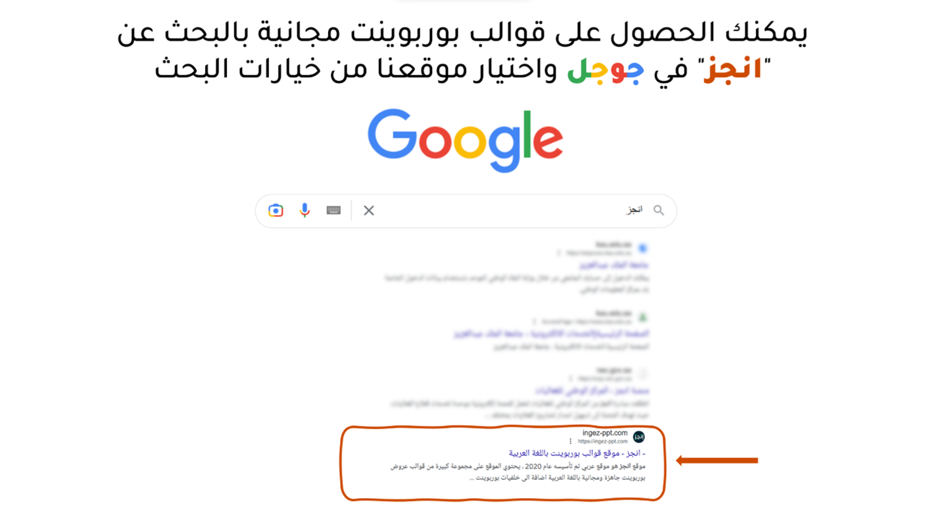
Notes:
هذا القالب من تصميم موقع انجز ( ingez-ppt.com ) : موقع عربي متخصص بتصميم قوالب البوربوينت باللغة العربية

Slide 13
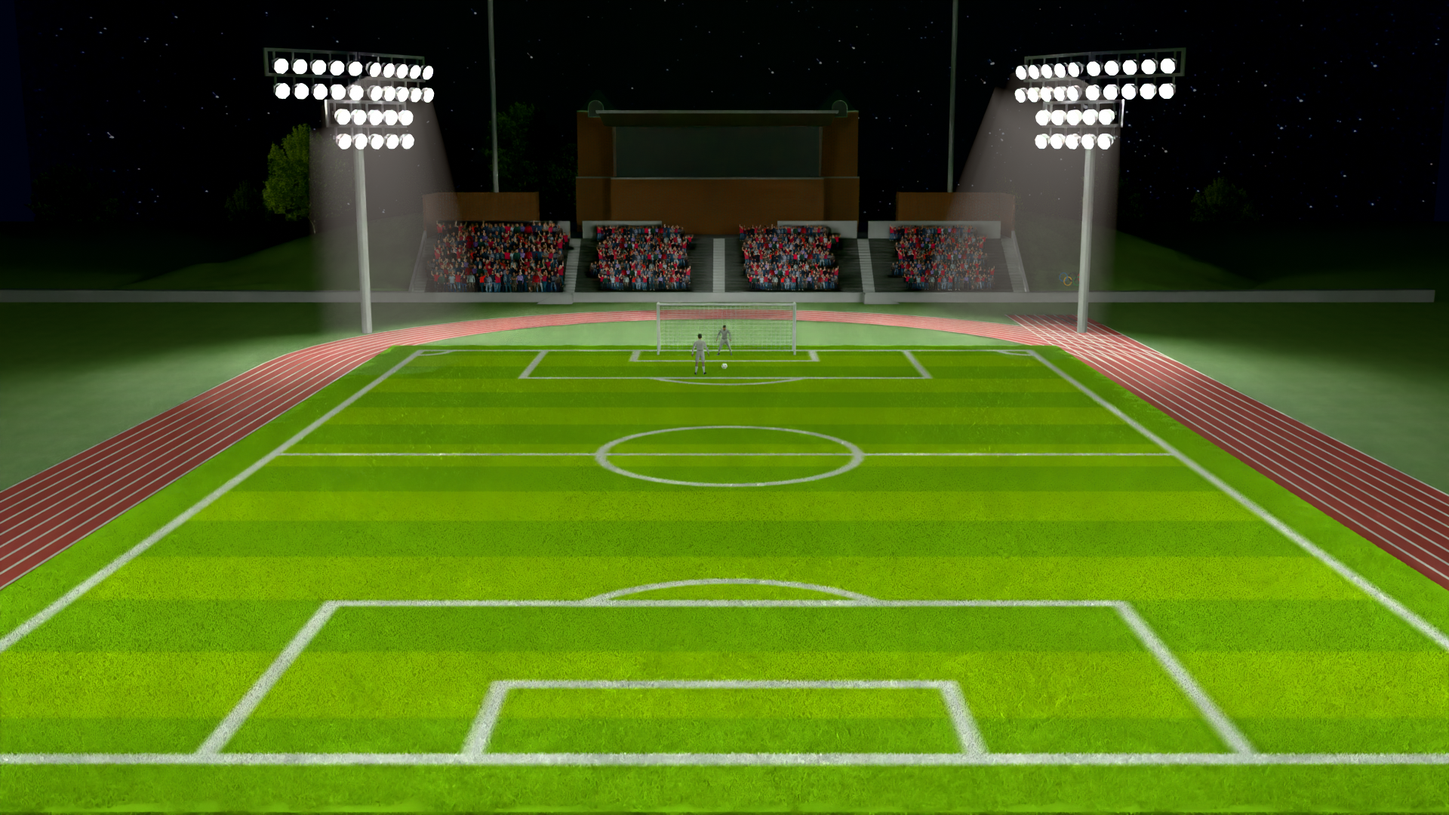

تعليمات الاستخدام
الخط المستخدم في القالب Harmattan الرابط
لزيادة عدد الأسئلة يمكن تكرار الشرائح أرقام :(شرائح ارقام, 3 , 4 ، 5).
لتكرار الشريحة اضغط بزر الماوس الأيمن على الشريحة ثم اختيار > تكرار الشريحة.
جميع النصوص بالقالب يمكن تعديلها كما تريد.
لا تقم بحذف أو تغيير أماكن هذه الشرائح :(شرائح ارقام 1, 2 , 6, 7 ، 8 ، 9).
تم تصميم هذا القالب بواسطة موقع انجز ingez-ppt
ولا يحق لأي شخص إعادة نشر أو توزيع ملفات القوالب
أو إصدارات معدلة في مواقع أخرى بدون إذن خطي من انجز
Notes:
تم تنزيل هذا القالب من موقع ingez-ppt.com روابط تحميل الخطوط المستخدمة :
https://fonts.google.com/specimen/Harmattan?subset=arabic

